Slide 1
Ma sacré famille

Slide 2
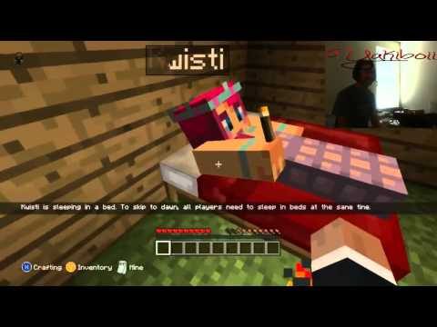
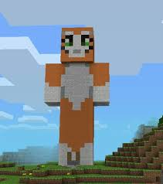
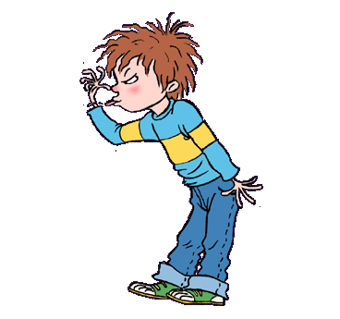
Ma mère
Mon père
Amy Lee 37
stampylongnose
Moi
horrid henry

Slide 3
Ma mère s’appelle Amy Lee.Elle a 37 ans.
Mon père s’appelle Stampylongnose Lee.Il a 20 ans.
Je m’appelle Horrid Henry. Je suis horrible. J’ai 12 ans. J’aime le football.

